Slide 1
DEPARTAMENTO DE CIENCIAS ECONÓMICAS ADMINISTRATIVAS Y DE COMERCIO
CARRERA DE INGENIERÍA EN ADMINISTRACIÓN TURÍSTICA Y HOTELERA
TESIS PREVIO A LA OBTENCIÓN DEL TÍTULO DE INGENIERO EN ADMINISTRACIÓN TURÍSTICA Y HOTELERA
AUTOR: CHÁVEZ INFANTE, CRISTIAN MARCELO
TEMA: “PROPUESTA DE UN PRODUCTO ALIMENTICIO CON ALTO GRADO NUTRICIONAL PARA COMBATIR LA ANEMIA”
DIRECTORA: LCDA. MORENO, MARIA FERNANDA
CO-DIRECTOR: LIC. JÁCOME, FERNANDO
QUITO, DICIEMBRE DE 2014

Slide 2
JUSTIFICACIÓN
“PROPUESTA DE UN PRODUCTO ALIMENTICIO CON ALTO GRADO NUTRICIONAL PARA COMBATIR LA ANEMIA”

Slide 3
DETERMINACIÓN DEL PROBLEMA

Slide 4
OBJETIVOS

Slide 5
GENERAL
PROPUESTA
SANGRE DE OVINO LIOFILIZADA
COMBATE PROBLEMAS DE ANEMIA

Slide 6
ESPECÍFICOS
DETERMINAR
INVESTIGAR
CREAR
APORTAR

Slide 7
DIAGNÓSTICO SITUACIONAL

Slide 8
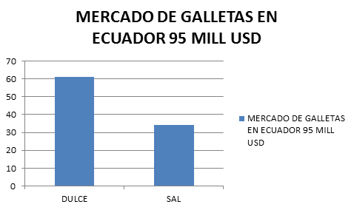
ESTUDIO ECONÓMIICO
Figura 1. Mercado de galletas en Ecuador
Fuente: (Chon, Lam, Ruiz, & Vélez, 2012)

Slide 9
NIVELES SOCIOECONÓMICOS EN EL ECUADOR
ESTRATO | INGRESOS | PROMEDIO NACIONAL
(A) Nivel alto | $4000 Y (+) | 1.9%
(B)Nivel medio alto | $2001 a $4000 | 11.2%
(C+)Nivel medio | $901 a $2000 | 22.8%
(C-) Nivel medio bajo | $201 a $900 | 49.2%
(D) Nivel bajo | $200 y (-) | 14.9%
TOTAL |  | 100 %

Slide 10
CREACIÓN DEL PRODUCTO

Slide 11
PROPUESTA
CREACIÓN DE UN PRODUCTO PRINCIPAL (GALLETAS) Y UNO ALTERNATIVO (BARRA)
INVESTIGACIÓN DEL COMPONENTE PRINCIPAL (SANGRE LIOFILIZADA)
APORTE NUTRICIONAL CON BASES CULINARIAS DE CONOCIMIENTOS.
OBTENER EL RESPALDO DE ENTIDADES SERIAS Y PROFESIONALES PARA CERTIFICAR.

Slide 12
OBJETIVOS DE LOS PRODUCTOS
Ser productos de alto contenido nutricional (Hierro)
Aportar con un 50% de Hierro en la dieta diaria
Mejorar problemas de desnutrición por falta de hierro (Anemia)

Slide 13
PLAN DE ELABORACIÓN DE LOS PRODUCTOS

Slide 14
PROCESOS DE SALUBRIDAD DE LA MATERIA PRIMA
P
ROCESO DE DESFIBRINACIÓN
PROCESO
LIOFILIZACIÓN
PROCESO DE
VERIFICACIÓN DE
HIERRO EN SANGRE LIOFILIZADA
TOMA DE MUESTRA SANGRE OVINA
PROCESO DE
COCCIÓN

Slide 15
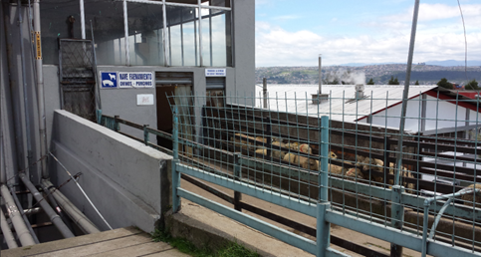
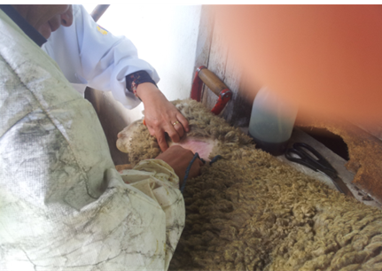
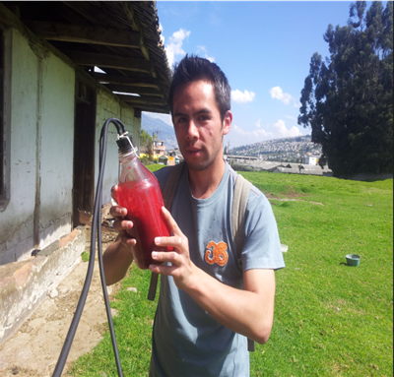
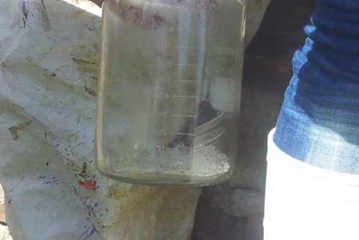
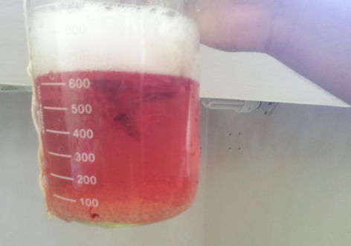
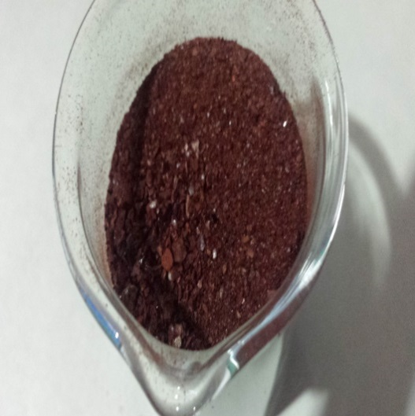

Slide 16
RESULTADOS DE INVESTIGACIÓN DE LA SANGRE LIOFILIZADA DE OVINO
PARÁMETRO | UNIDAD | RESULTADO
Proteína Hierro | % mg/Kg | 19.01 336.56
Resultados Laboratorio de Alimentos UCE (Sangre Líquida)
Fuente: Laboratorio de Alimentos Universidad Central del Ecuador (UCE)
PARÁMETRO | UNIDAD | RESULTADO
Humedad Hierro | % mg/Kg | 10.51 2831.25
Resultados Laboratorio de Alimentos UCE (Sangre Liofilizada)
Fuente: Laboratorio de Alimentos Universidad Central del Ecuador (UCE)

Slide 17
RECETA ESTÁNDAR DE GALLETAS NUTRICIONALES
GALLETAS NUTRICIONALES CON SANGRE LIOFILIZADA DE OVEJA
INGREDIENTE | CANTIDAD | UNIDAD
Agua Sangre Liofilizada Harina Quinua Vainilla Azúcar Margarina | 1 y ½ 7 53 ½ 1 22 35 | Tza gr gr Tza Una pizca gr gr
Total en gramos masa | 129 | gr
PROCESOS Y TIEMPOS: - Hervir agua alcanzando los 90°C Cocción de quinua por 10 min. Afinación de la quinua Mezcla de ingredientes con cuchara Cocción a 180°C durante 12 o 15 min
Receta Estándar Galletas Nutricionales
Elaborado por: Cristian Chávez

Slide 18
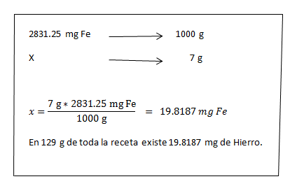
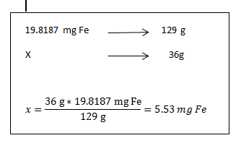
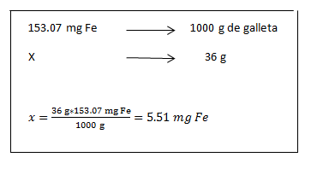
ANÁLISIS

Slide 19
TÉCNICAS Y MÉTODOS ADECUADOS DE ELABORACIÓN
MANIPULACIÓN DE ALIMENTOS (PRODUCTOS SANOS)
BUEN ESTADO DE SALUD
EVITAR CONTAMINACIÓN CRUZADA DIRECTA E INDIRECTA
CONDICIONES DE TEMPERATURA ADECUADA Y BUEN ALMACENAMIENTO

Slide 20
IMPLEMENTOS A UTILIZAR
Balanza medidora
Menaje de mise en place: cuchara, platos pequeños
Olla
Cocina con horno
Procesador de alimentos
Rodillo
Molde tipo figuras para masa
Molde para hornear
Fundas plásticas herméticas Ziploc

Slide 21
RECETA ESTÁNDAR DE LA BARRA NUTRICIONAL
BARRA NUTRICIONAL CON SANGRE LIOFILIZADA DE OVEJA
INGREDIENTE | CANTIDAD | UNIDAD
Agua Panela molida Sangre liofilizada de oveja Avena | - 220 14 116 | - gr gr gr
Total en gramos masa | 350 | gr
PROCESOS Y TIEMPOS: - Mezcla de ingredientes Obtención de la miel pasando por punto de jarabe (ebullición), hilo fino e hilo grueso. El agua es un ingrediente más, pero por efectos de evaporación no incidirá en un mayor peso final de la masa total obtenida que es 350.
Receta estándar Barra Nutricional
Elaborado por: Cristian Chávez

Slide 22
IMPLEMENTOS A UTILIZAR
Balanza medidora
Menaje de mise en place: platos pequeños
Olla
Cocina
Bolillo
Cuchillo
Una taza ( probar puntos de hilo fino y grueso )
Fundas plásticas herméticas Ziploc

Slide 23
CERTIFICACIÓN DEL PRODUCTO

Slide 24
RESULTADOS DE LOS PRODUCTOS ELABORADOS

Slide 25
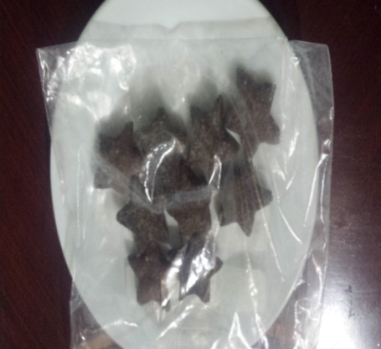
GALLETA NUTRICIONAL
SABOR
COLOR
OLOR
TEXTURA
PRODUCTO FINAL

Slide 26
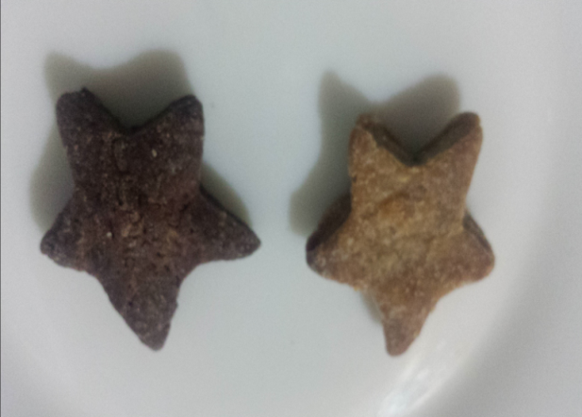
GALLETA NUTRICIONAL

Slide 27
GALLETA ANALISADA

Slide 28
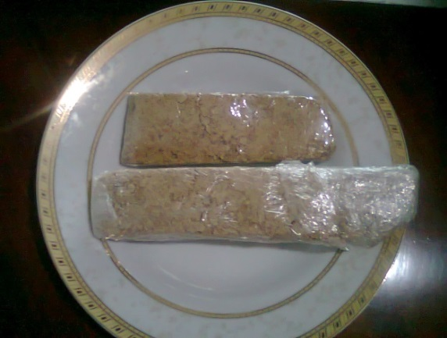
BARRA NUTRICIONAL
SABOR
COLOR
OLOR
TEXTURA
PRODUCTO FINAL

Slide 29
CONCLUSIONES
La suplementación alimentaria es altamente positiva.
Los alimentos funcionales cada vez toman mayor fuerza dentro de una población .
El poder de elección sobre la adquisición de los alimentos se encuentra determinado por el nivel educativo de una persona y la capacidad adquisitiva económica .
Los resultados favorables verificados por las diferentes instituciones que participaron en este proceso de crear las galletas nutricionales avalan la idoneidad de éste alimento para su consumo
Los componentes nutricionales con los que cuenta la sangre ovina, no sufrieron alteración de consideración alguna durante los distintos procesos a los que fue sometida
la sangre liofilizada de ovino presenta mejores condiciones para ser utilizada como un ingrediente, debido a que ésta sangre al pasar por dicho proceso de liofilización concentra mayor cantidad de hierro en la misma, la deshidrata hasta en un 90% .
El hierro en la sangre liofilizada no sufre alteración al momento de someterse al proceso de cocción .

Slide 30
RECOMENDACIONES
Se recomienda continuar éste proyecto de tesis en una segunda etapa, la cual consistiría en poder realizar un posible estudio para generar la producción, implementación y comercialización de éste tipo de productos nutricionales.
Se recomienda para éste proyecto de tesis considerar elaborar un plan de marketing y ventas a los productos desarrollados en el mismo a fin de poder ser implementados en el mercado nacional.
El presente proyecto de tesis se recomienda ser llevado a instancias gubernamentales con el fin de utilizarlo para su implementación en la población ecuatoriana.
Se recomienda realizar un estudio de factibilidad de inversión para la producción de las galletas o barra nutricional por parte de las autoridades gubernamentales o la empresa privada

Slide 31
GRACIAS POR SU ATENCIÓN

